Slide 1


KẾ HOẠCH BÀI DẠY
MÔN: MĨ THUẬT
LỚP: 1
Trường:.................................................
Tổ:..........................................................
Họ và tên giáo viên:……………………

Slide 2

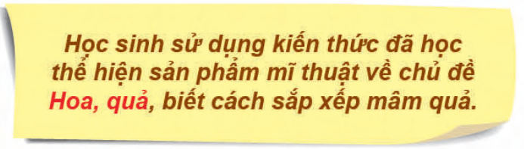

Slide 3
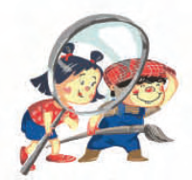

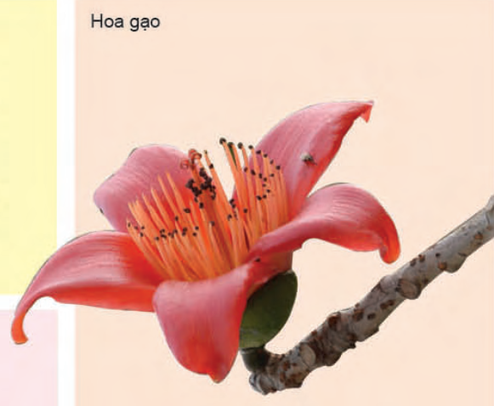

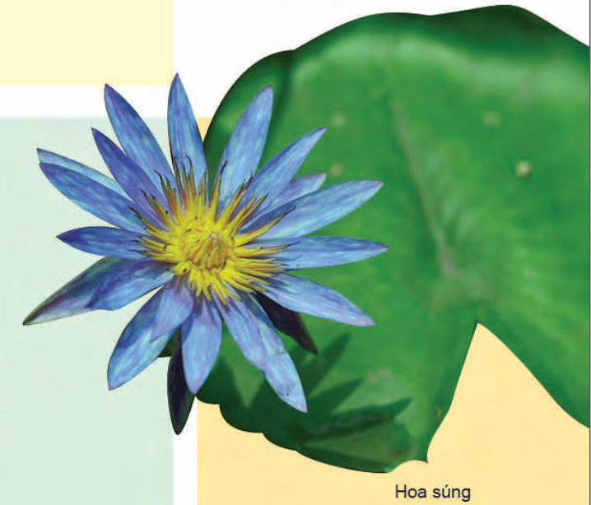

Slide 4
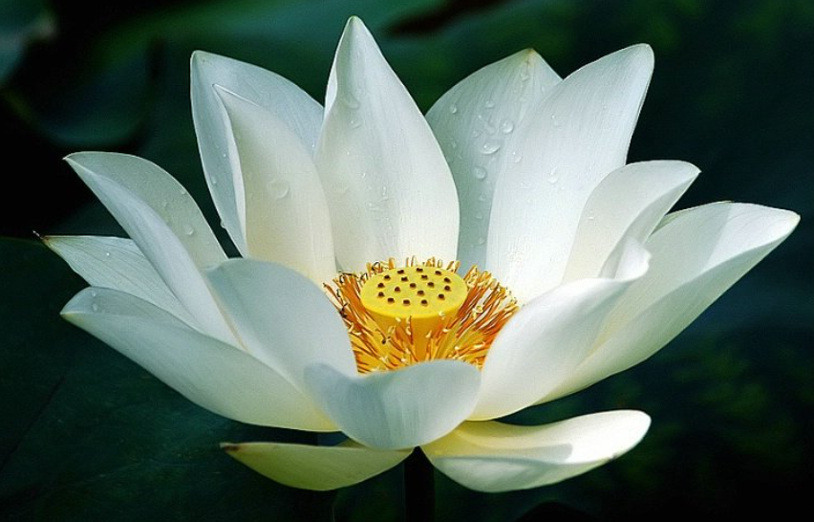
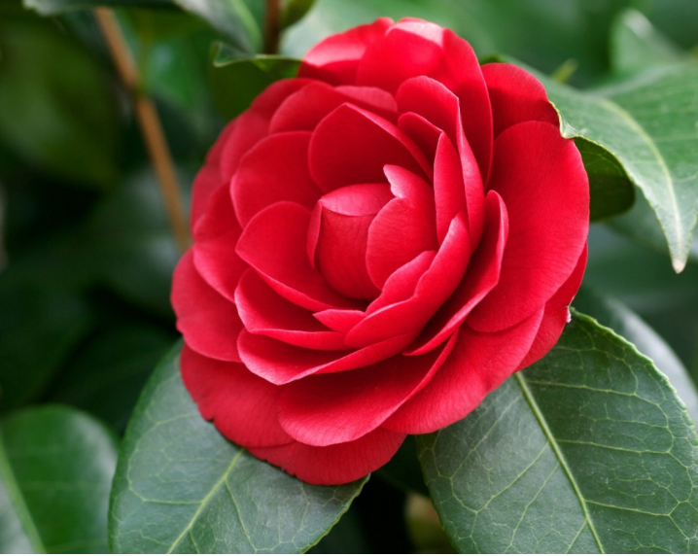
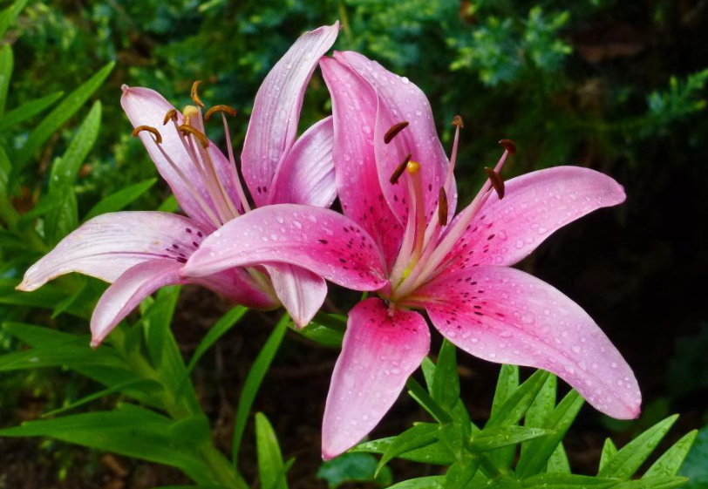
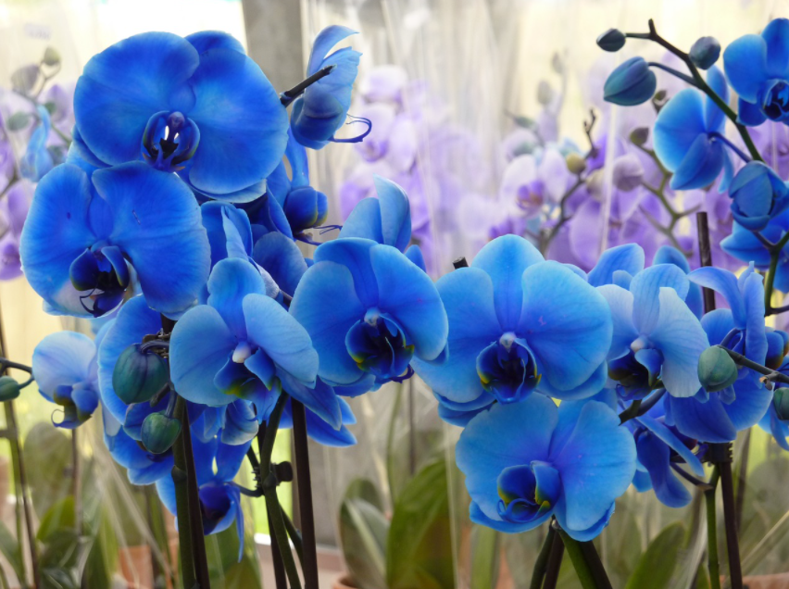
Hoa sen
Hoa trà
Hoa ly
Hoa lan

Slide 5
Câu hỏi thảo luận gợi ý
Em biết những bông hoa có màu gì?
Em hay gặp loài hoa nào?
Em thích loài hoa nào? Chúng có màu gì?
Em thích thể hiện loài hoa này bằng cách gì?
Hoa có rất nhiều màu sắc và hình dáng khác nhau

Slide 6

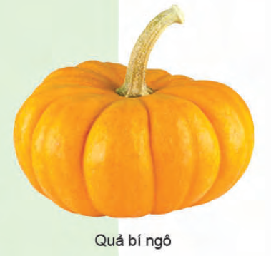
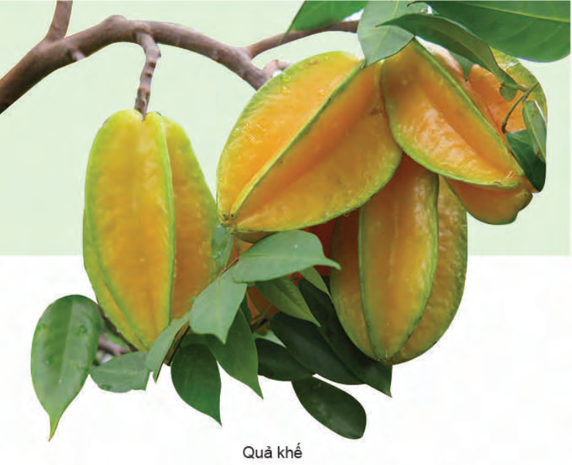
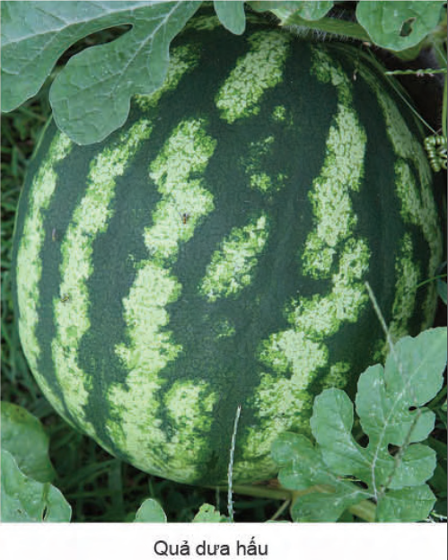

Slide 7
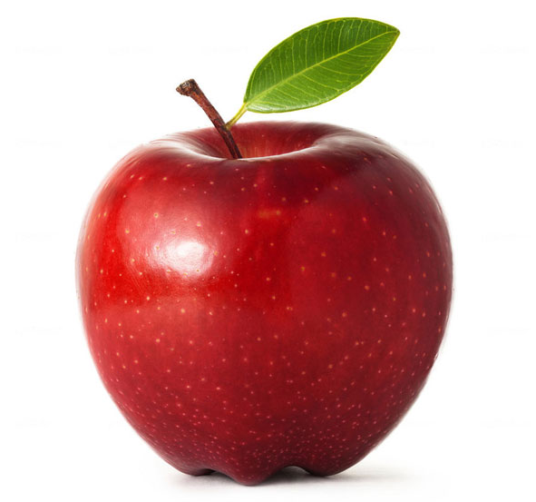
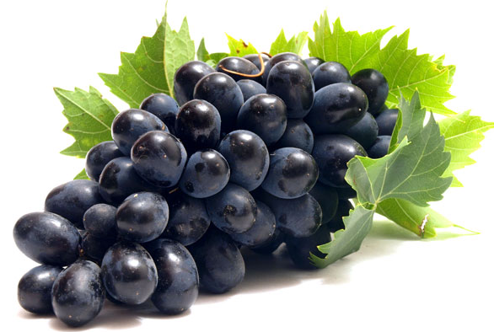
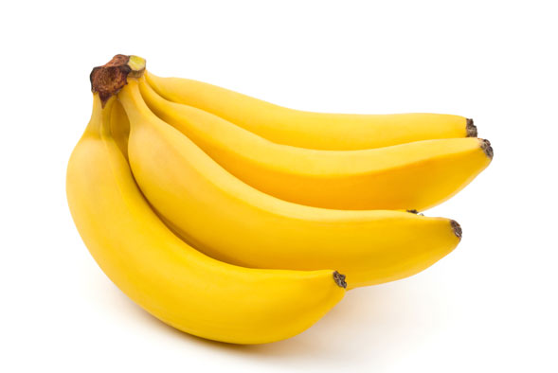
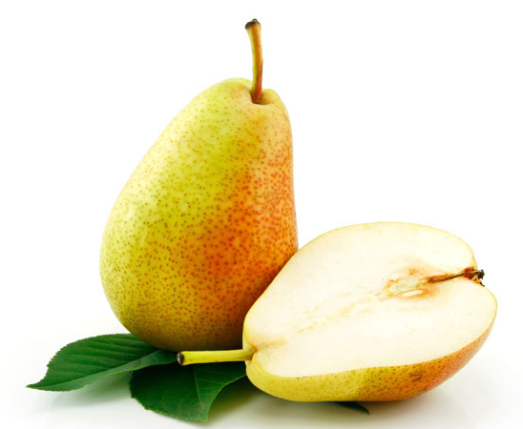
Quả táo
Chùm nho
Quả lê
Quả chuối

Slide 8
Câu hỏi thảo luận gợi ý
Em biết những loại quả gì màu gì? Chúng có màu sắc, đặc điểm như thế nào?
Em thích loại quả nào? Chúng có màu gì? Em thích thể hiện loại quả này bằng cách gì?
Quả có rất nhiều màu sắc và hình dáng khác nhau

Slide 9
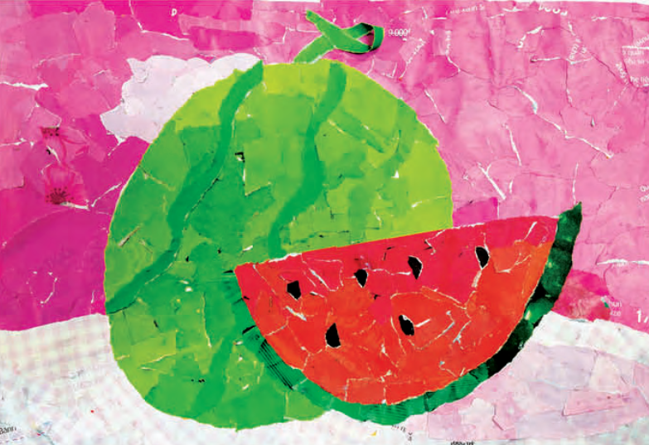
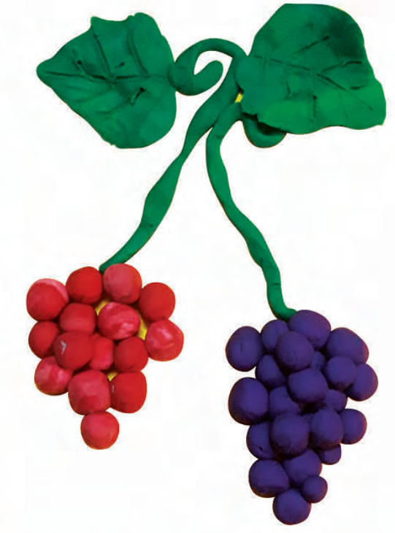
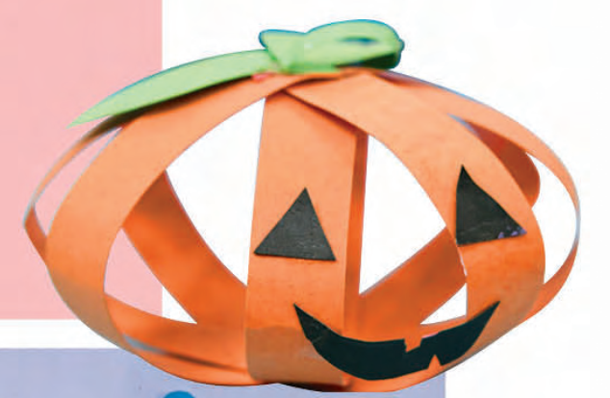

Slide 10
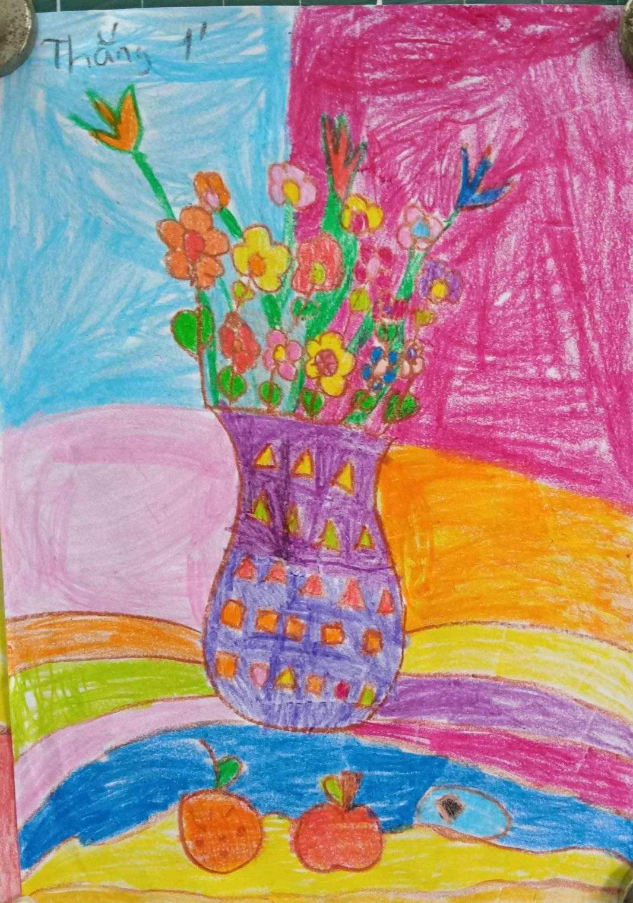
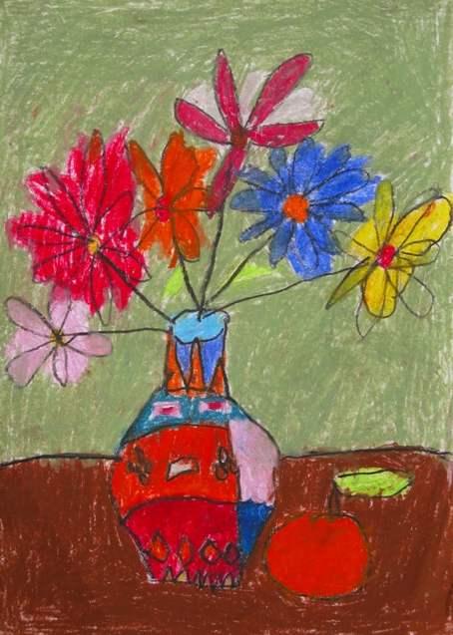

Slide 11
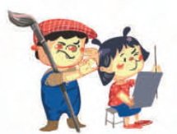

Thể hiện hoa, quả theo cách em yêu thích
Thảo luận về sản phẩm mĩ thuật của các thành viên trong nhóm
Câu hỏi thảo luận gợi ý
Em liên tưởng đến hoa, quả nào từ sản phẩm mĩ thuật của bạn?
Bạn đã dùng màu sắc nào để thể hiện sản phẩm của mình
Em sẽ đặt tên cho sản phẩm của mình là gì và sẽ bày ở đâu trong nhà?

Slide 12
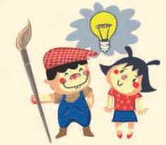

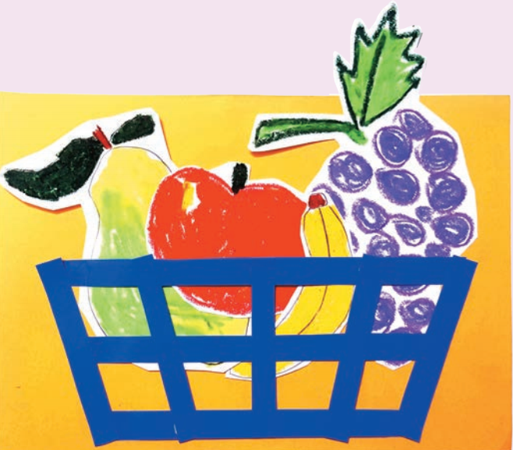
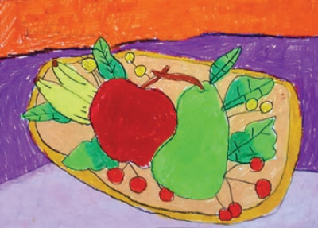
Sản phẩm mĩ thuật

Slide 13
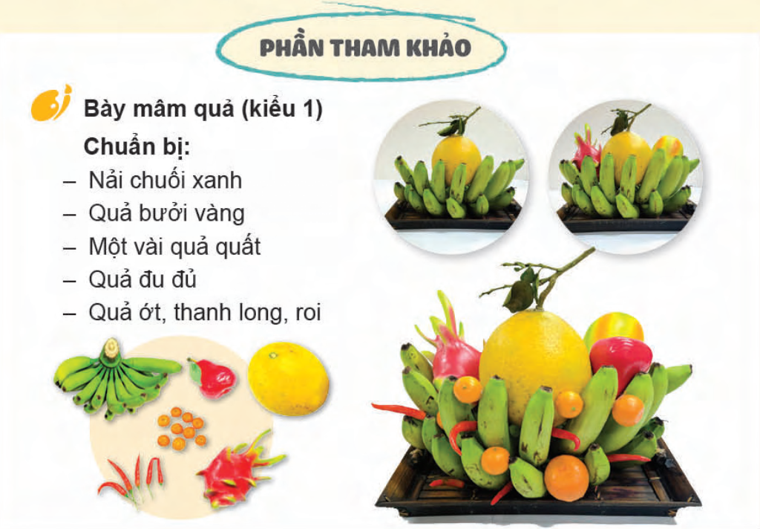

Slide 14
